Slide 1
Multitasking
İşletim sisteminin aynı anda birden fazla işi, görevi yürütmesi.
Örneğin:
VS Code açık,
Spotify müzik çalıyor,
Chrome’da 10 sekme açık.
Hepsi aynı anda “çalışıyor gibi” görünür → işletim sistemi CPU zamanını parçalara bölerek (time slicing) bu süreçler arasında paylaştırır.

Slide 2
Process nedir?
Çalışan programın kendisi.
Her process’in:
Kendi adres alanı (RAM’de ayrı bölgesi),
Kendi değişkenleri,
Kendi stack’i var.
Bir process çökerse, diğer process’leri direkt etkilemez.

Slide 3

Multiprocessing nedir?
Aynı program içinde birden fazla process başlatıp işi paylaştırmak.
Python’da: multiprocessing modülü veya concurrent.futures.ProcessPoolExecutor ile yapılır.
Avantajı:
Tek bir Python programını, bilgisayardaki birden fazla işlemci çekirdeğini aynı anda kullanacak şekilde bölebilir. Böylece özellikle çok hesaplama gerektiren işlerde (CPU’yu yoran işlerde) gerçekten aynı anda (paralel) çalışır ve işi daha hızlı bitirir.”
Dezavantajı:
Process yaratmak pahalı(Her process, sanki ayrı bir program açmak gibi.)
Aralarında veri paylaşımı zor (pickle, queue vs. gerekiyor).
Daha fazla bellek tüketir
Her process, kendi bellek alanına sahip.
Dolayısıyla 1 process yerine 4 process açarsan:
Aynı kod + benzer veriler birden çok kez RAM’de tutulabilir.

Slide 4
Multiprocessing
Multiprocessing ile hız kazanıyoruz ama bedeli var: daha çok RAM harcıyor, process açıp kapamak pahalı, veriyi paylaşmak da daha zor ve yavaş. Bu yüzden sadece gerçekten ağır hesap gerektiren, CPU’yu boğan işlerde kullanmak mantıklı.

Slide 5
Thread nedir?
Thread = Process içindeki hafif “alt yürütme birimi”.
Aynı process içindeki tüm thread’ler:
Aynı adres alanını paylaşır (aynı global değişkenler, aynı obje referansları),
Bu yüzden veri paylaşımı çok kolay,
Ama race condition riski var → lock, mutex, semaphore gibi konular çıkıyor.

Slide 6
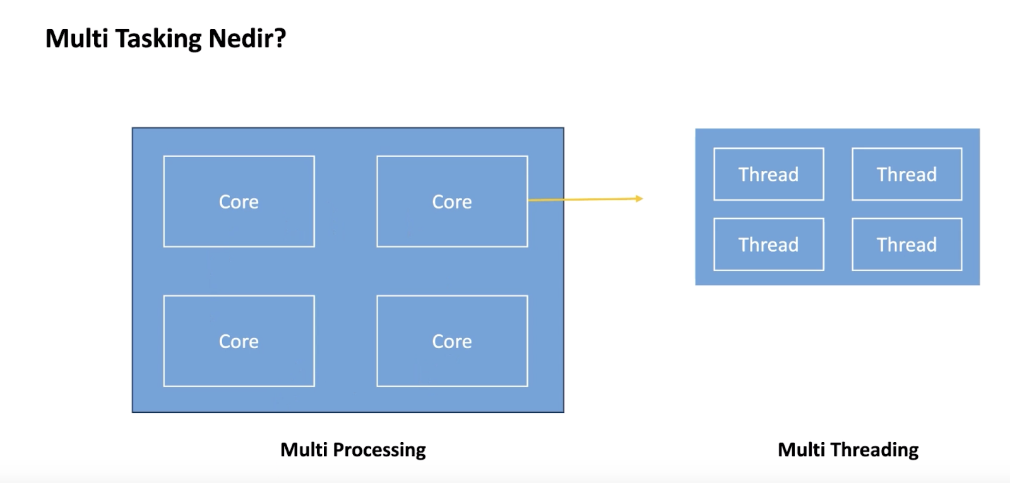


Slide 7
Race condition nedir?
Aynı veriye aynı anda erişmeye çalışan iki (veya daha fazla) thread yüzünden, sonucun “şansa” kalması durumuna race condition denir.
Tek bir banka hesabın var: bakiye = 100 TL
İki thread aynı anda bu hesabı güncelliyor:
Thread A: “100 TL çek”
Thread B: “50 TL çek”
Beklediğimiz mantıklı sonuç:
En sonunda bakiye 100 - 100 - 50 = –50 TL olmamalı,

Slide 8
Race condition nedir?
Ama şu olabilir:
İkisi aynı anda bakiyeyi okur → ikisi de 100 görür.
A, 100–100=0 yazar.
B, kendi hesabına göre 100–50=50 yazar (çünkü o da 100 görmüştü).
Sonuç bakiye: 50 TL (aslında 0 ya da –50 değil, tam yanlış).
Bu “iki thread yarışıyor, kim önce yazarsa o kazanıyor” tarzı durum → race condition.
Yani, “Race condition, birden fazla thread’in aynı veriyi aynı anda değiştirmeye çalışması ve sonucun zamanlamaya bağlı olarak yanlış çıkmasıdır.”

Slide 9

lock / mutex
Lock / mutex = kilit.
Ortak kaynağın (banka hesabı, global sayaç, dosya) etrafına bir kapı koyuyoruz, kapıda da kilit var.(yani bir kural oluşturuyoruz)
Kural şöyle:
Thread içeri girmeden önce kilidi alır (lock).
İçeri girer, işini yapar (bakiyeyi günceller vs).
Çıkarken kilidi bırakır (unlock).
Başka thread kilidi almadan içeri giremez → sıra olur.
Yani aynı anda en fazla 1 thread o kodu çalıştırabilir.

Slide 10
Semaphore
Semaphore = “İçeri aynı anda en fazla N kişi girsin” türü bir sayıcı.
Lock “0 veya 1 kişi” gibi; semaphore “mesela 3 kişi” olabilir.
Örnek:
Aynı anda en fazla 3 bağlantıya izin vermek istiyorsun.
Semaphore değeri = 3:
Her yeni thread içeri girerken değeri 1 azaltır.
Değer 0 olunca yeni gelenler bekler.
Çıkanlar değeri 1 arttırır.
Örneğin: Otoparkta 3 araçlık yer var. Kapıda görevli (semaphore) “şu an 3’teyiz, dolu, bekleyin” diyor.

Slide 11
Kısaca
Race condition: Birden fazla thread, aynı değişkeni aynı anda değiştirmeye çalışınca ortaya çıkan, tesadüfe bağlı, hatalı sonuç durumu.
01
Lock / Mutex: “Bu kod bloğuna aynı anda sadece 1 thread girebilsin” diyen kilit mekanizması.
02
Semaphore: “Bu kaynağa aynı anda en fazla N thread erişebilsin” diyen sınırlı sayıda bilet mekanizması gibi düşünebilirsin
03

